Slide 1
СОЛЕНОЕ ТЕСТО

Slide 2
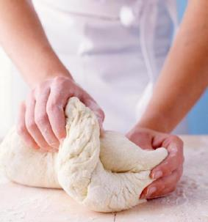
Тесто — удивительно пластичный материал для лепки различных фигур и композиций: нежный, мягкий.
В отличие от обычного пластилина, тесто не пачкает руки.
При правильном замесе соленое тесто не крошится, не трескается, сохраняется достаточно длительное время.
Хотя следует отметить, что тесто — материал достаточно хрупкий при небрежном обращении.

Slide 3
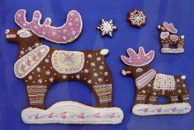
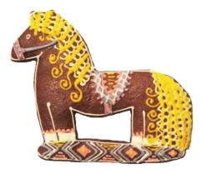
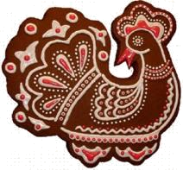
Немного из истории
Издавна известны пластические свойства соленого теста. Наши прабабушки лепили из него фигурки различных птиц и животных, так называемых «жаворонков» , с которыми встречали весну, баранки, пряничные «козули» , которыми одаривали своих друзей и родственников под Новый год и на Рождество, ко дню рождения в знак любви и уважения. Также фигурки дарили на свадьбу вместе с пожеланиями здоровья, благополучия, богатства и удачи.

Slide 4
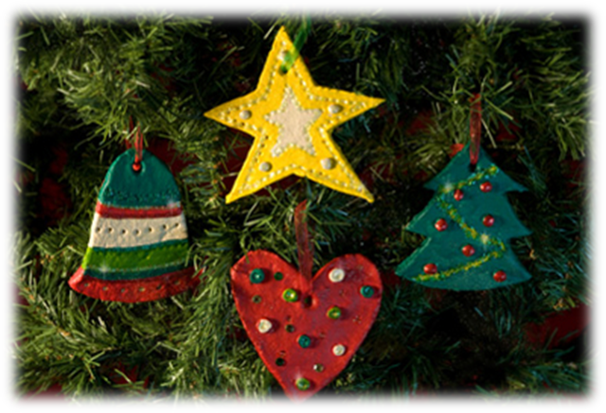
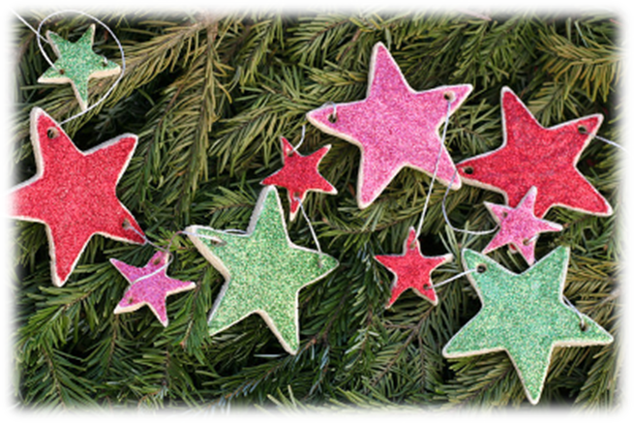
поделки из теста — древняя традиция, им находится место и в современном мире, потому что сейчас ценится все экологически чистое и сделанное своими руками. Соленое тесто в последние годы стало очень популярным материалом для лепки. Работа с ним доставляет удовольствие и радость.

Slide 5
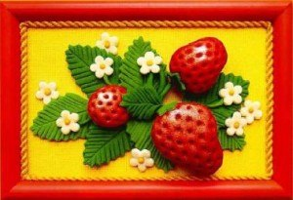
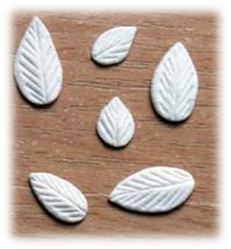
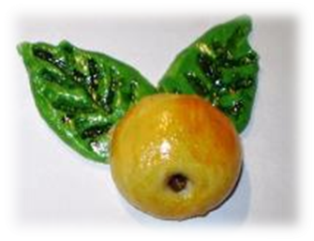
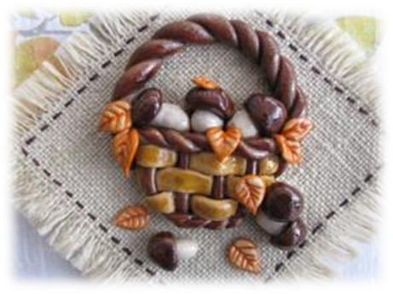
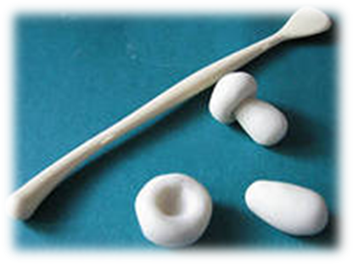
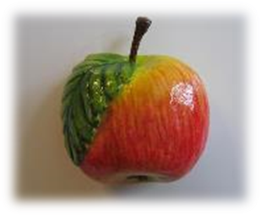
Из соленого теста можно изготовить простые фигурки и изделия, например листочки, грибочки, яблочки…

Slide 6
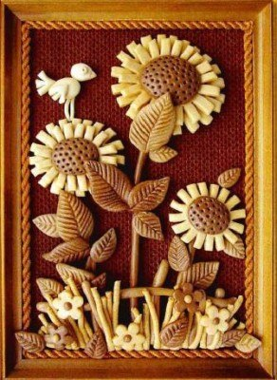
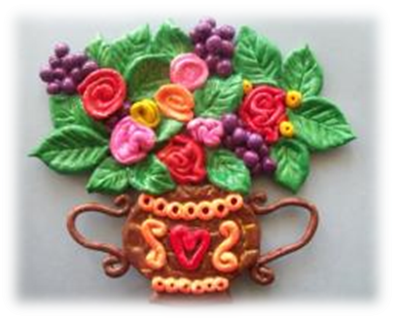
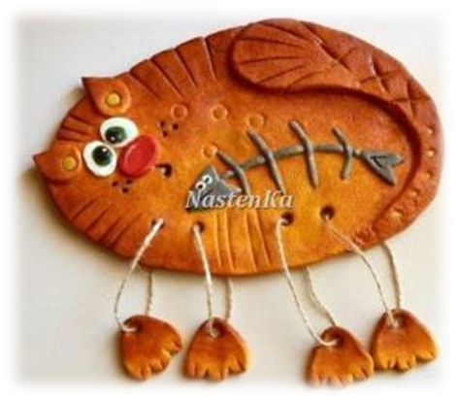
…и достаточно сложные варианты — деревья, фигурки животных и людей, а также различные многоплановые композиции.

Slide 7
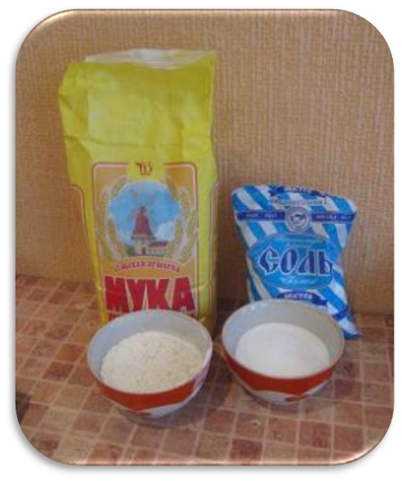
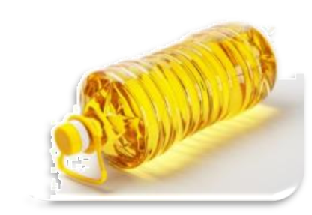
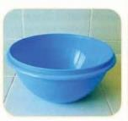
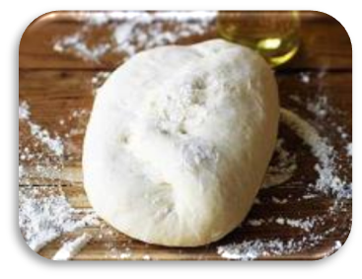
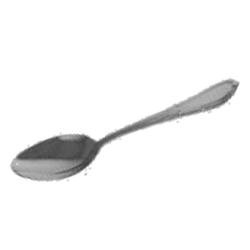
КАК ПРИГОТОВИТЬ ТЕСТО
Вам понадобятся:
соль «Экстра»,
пшеничная мука,
растительное масло,
вода,
большая миска, стакан и столовая ложка.

Slide 8
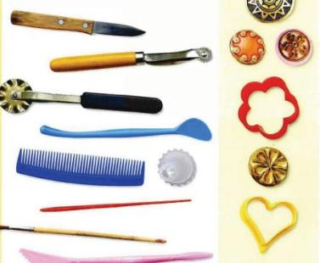
Маленькая скалочка
Противень
Баночка с водой
Кисточка для смачивания теста
Ситечко
Фольга
Стеки
Кондитерские формочки…

Slide 9
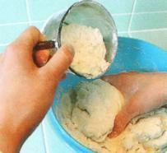
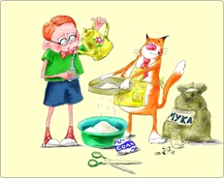
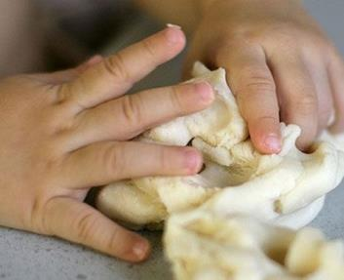
Рецепт
200 гр. = (1 стакан) муки
200 гр. = (0.5 стакана) соли
125 мл воды

Slide 10
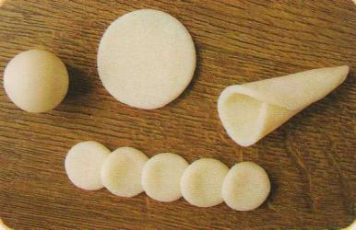
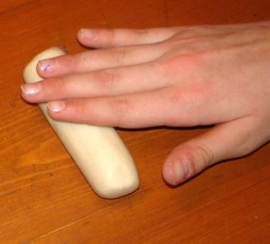
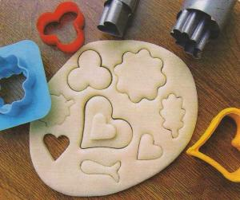
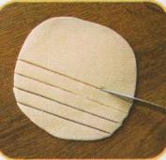
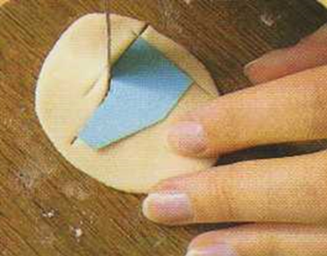
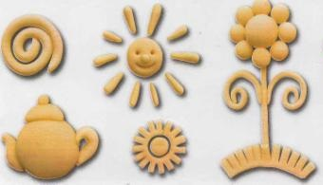
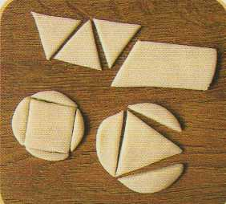
Приёмы лепки
В основе изготовления практически всех элементов лежат шарик и колбаска.

Slide 11
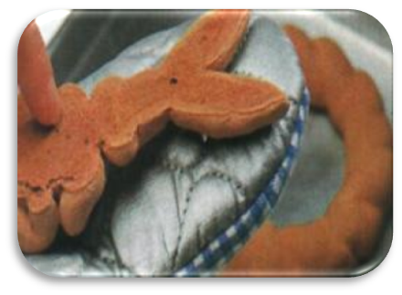
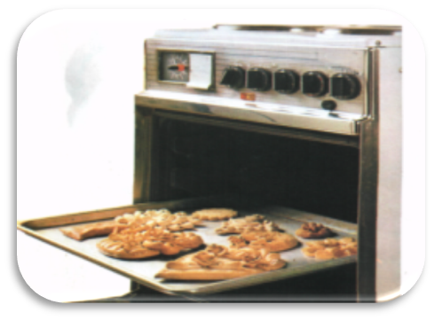
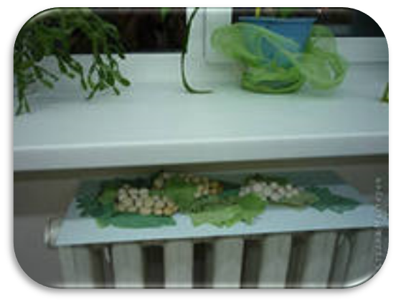
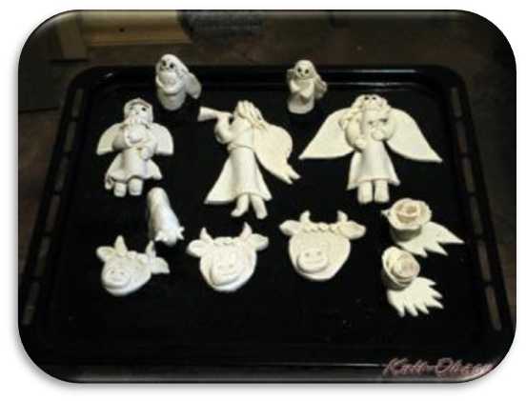
Способы сушки
Воздушная сушка
Сушка в духовке

Slide 12
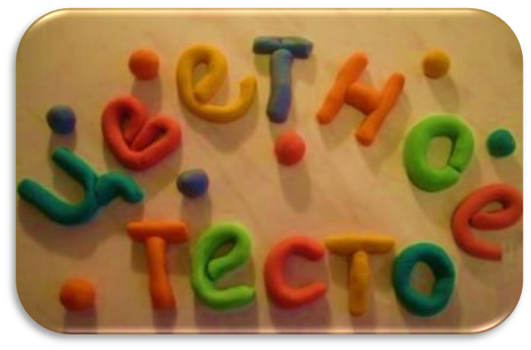
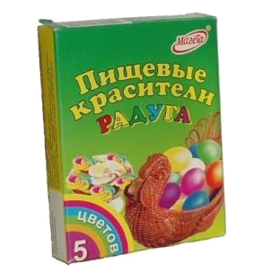
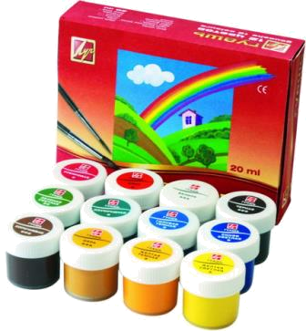
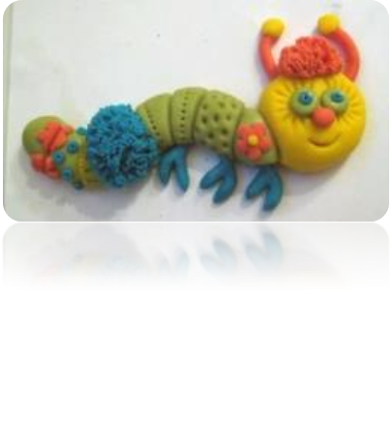
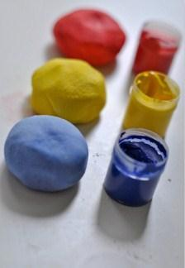
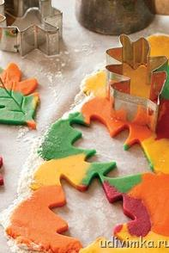
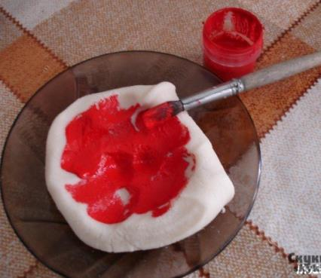

Slide 13
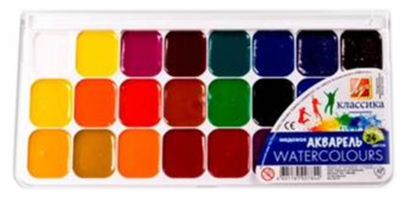
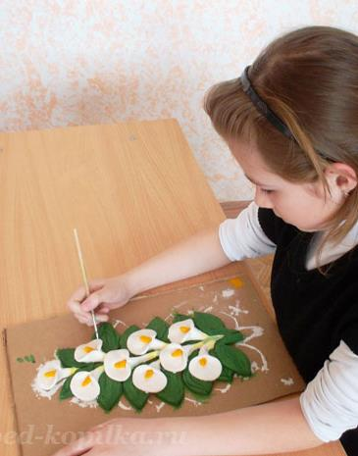
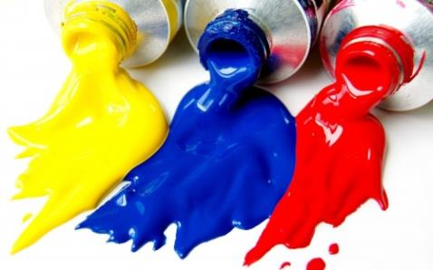
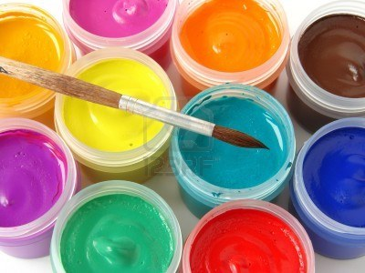
Окрашивание готовых изделий красками
1.
2.
3.
Акварельные краски
Акриловые краски
Гуашь

Slide 14
